Slide 1

ДОБРОВОЛЬЧЕСКАЯ ДЕЯТЕЛЬНОСТЬ
В ТВЕРСКОМ ГОСУДАРСТВЕННОМ МЕДИЦИНСКОМ УНИВЕРСИТЕТЕ
Проректор по учебной и воспитательной работе
Д.В. Килейников

Slide 2
Федеральный закон от 29.12.2012 № 273-ФЗ «Об образовании в Российской Федерации»
Статья 2. Основные понятия, используемые в настоящем Федеральном законе
Для целей настоящего Федерального закона применяются следующие основные понятия:
образование - единый целенаправленный процесс воспитания и обучения, являющийся общественно значимым благом и осуществляемый в интересах человека, семьи, общества и государства, а также совокупность приобретаемых знаний, умений, навыков, ценностных установок, опыта деятельности и компетенции определенных объема и сложности в целях интеллектуального, духовно-нравственного, творческого, физического и (или) профессионального развития человека, удовлетворения его образовательных потребностей и интересов;
…

Slide 3
ФГОС ВО

Slide 6
Добровольческая деятельность

Slide 7

Добровольческая деятельность
Добровольчество - это участие людей независимо от возраста, расы, пола и вероисповеданий в мероприятиях, направленных на решение социальных, культурных, экономических, экологических проблем в обществе, не связанных с извлечением прибыли

Slide 8

Добровольческое объединение
Тверского ГМУ
Несколько добровольческих отрядов (проектов), работающих в различных направлениях;
Акцент на будущую профессию медика;
Основная цель – формирование у обучающихся милосердного отношения к пациентам, расширение информированности населения о научно-обоснованной профилактике заболеваний, обучение студентов и населения формированию здорового образа жизни, безвозмездная помощь социально-незащищенным группам населения;
Участники: обучающиеся и сотрудники Тверского ГМУ

Slide 9

Указом Президента Российской Федерации В.В. Путина от 27.11.2017 № 572 в России установлен День добровольца
Решение принято на основании резолюции Генеральной Ассамблеи ООН 40/212 от 17 декабря 1985 года об объявлении 5 декабря Международным днем добровольцев во имя экономического и социального развития

Slide 10

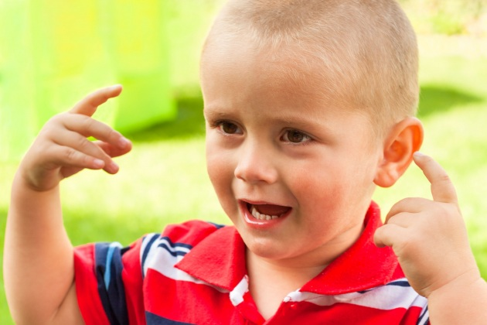
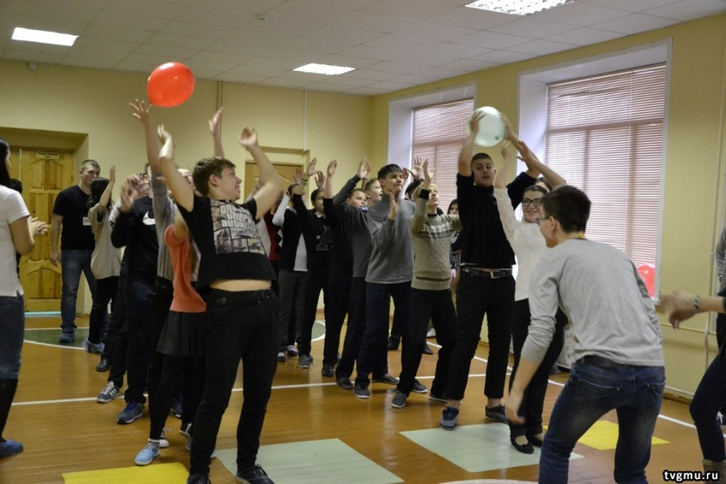
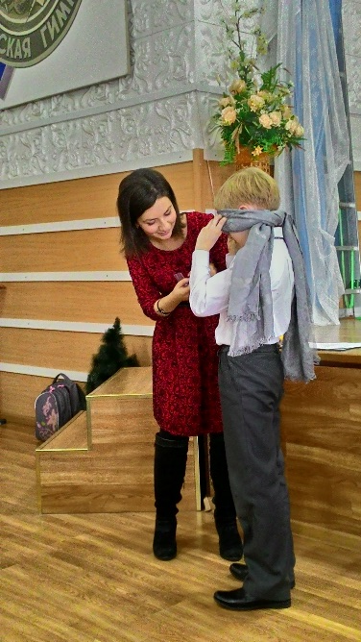
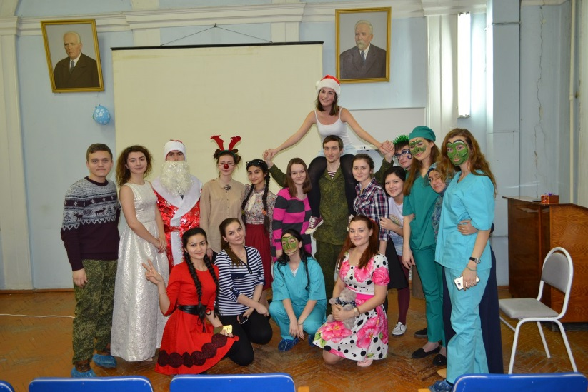
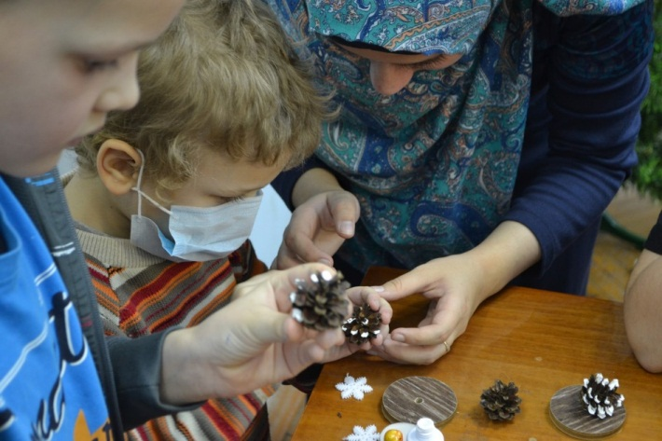
Отряд «Милосердие» – с 1996 года
Проект «Я тебя слышу»:
проведение мероприятий по расширению коммуникативных способностей, повышению уровня самооценки у глухих и слабослышащих детей;
информирование учащихся школ о жизни людей с инвалидностью, их правах и возможностях
Проведение образовательно-развлекательных мероприятий в детских больницах
Патронаж пожилых людей и инвалидов

Slide 11
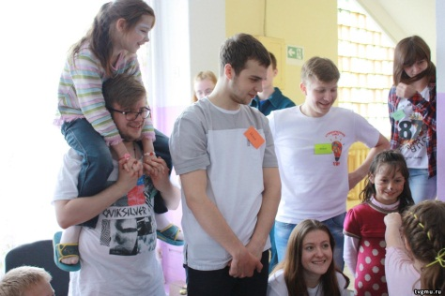
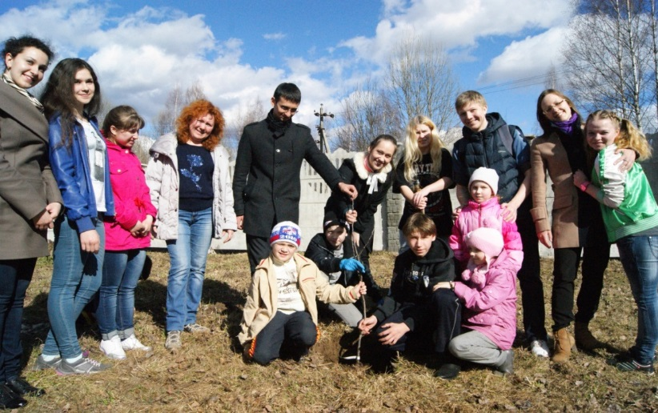
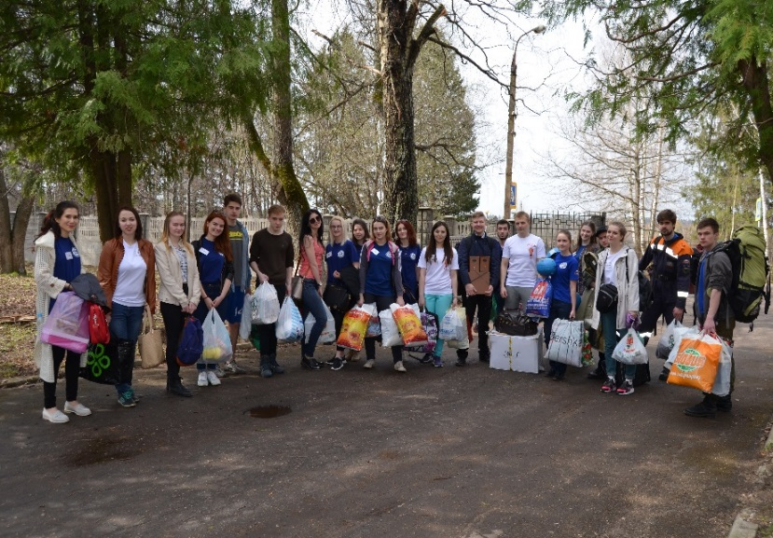
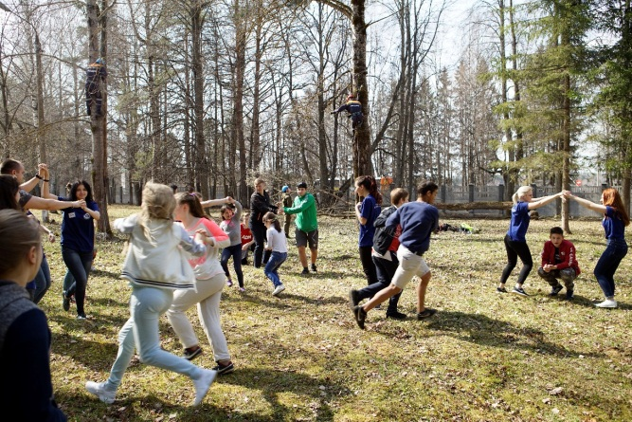
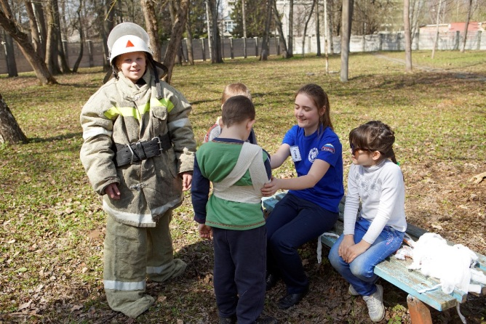
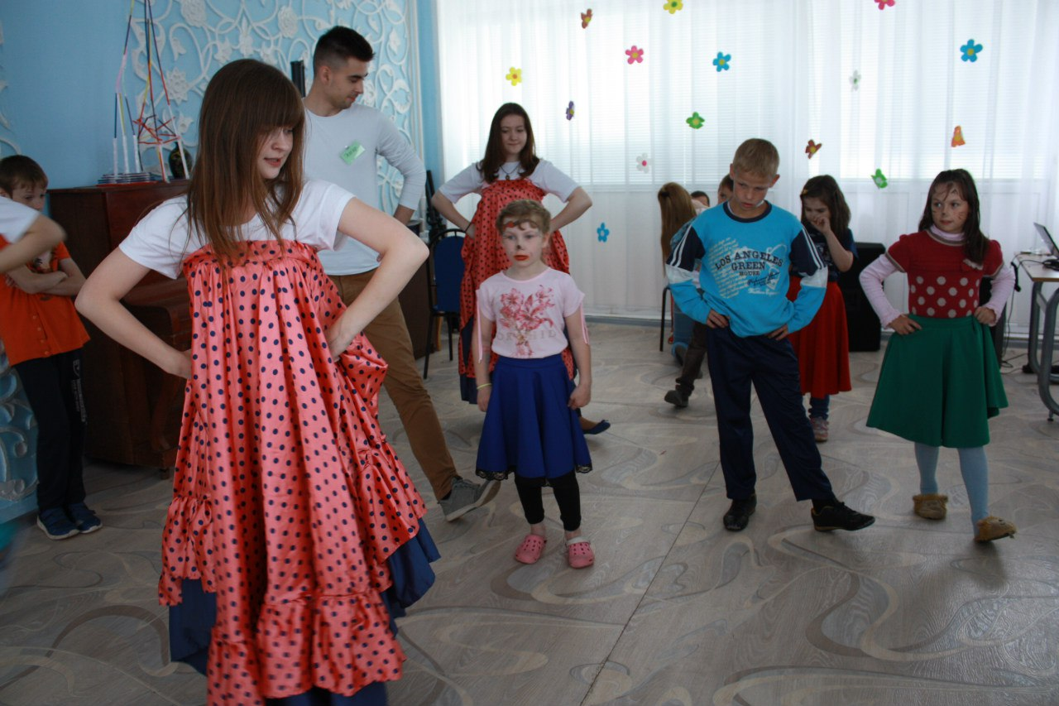
Проект «Дети города N»
- с 2007 года
социально-психологическая и благотворительная помощь детям в детских дома и школах-интернатах;
формирование у детей понятия здорового образа жизни и правил личной гигиены;
развитие их творческих способностей;
благотворительные акции
(сбор одежды, обуви, книг, игрушек)

Slide 12


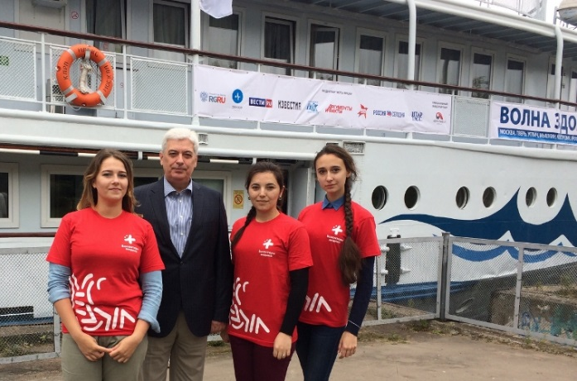
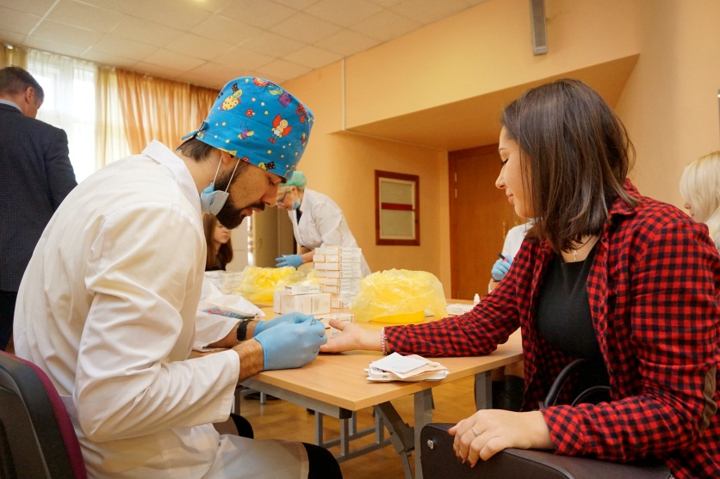
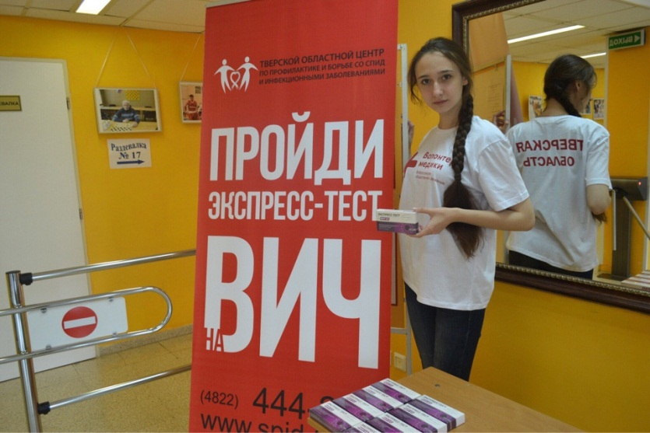
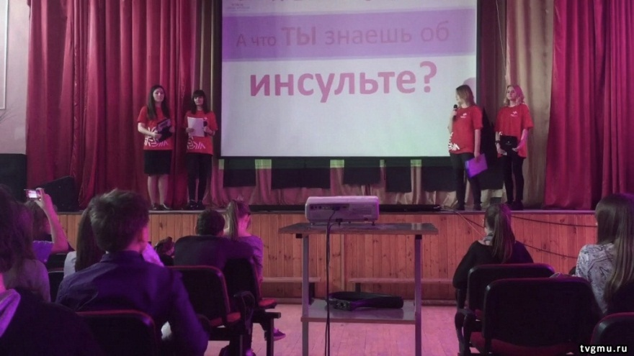
«Волонтеры-медики» - с сентября 2016 года
Работа по профилактике хронических неинфекционных заболеваний, ВИЧ - инфекции, участие в акциях,
направленных на формирование ЗОЖ
03.09.17 – акция «Волна здоровья»;
09-11.10.17 - всероссийская акция
Минздрава России при поддержке ОАО РЖД по тестированию на ВИЧ - инфекцию;
27.11.17 – 03.12.17 – акция СТОП ВИЧ/СПИД
(лекции в школах и колледжах, 01.12.17 - флеш-моб)

Slide 13
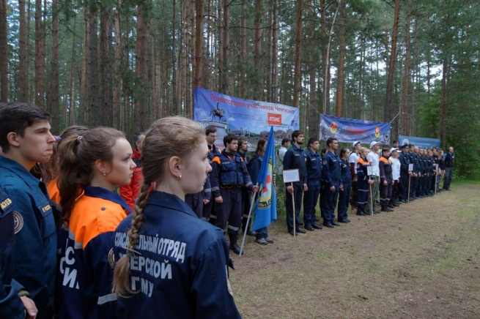
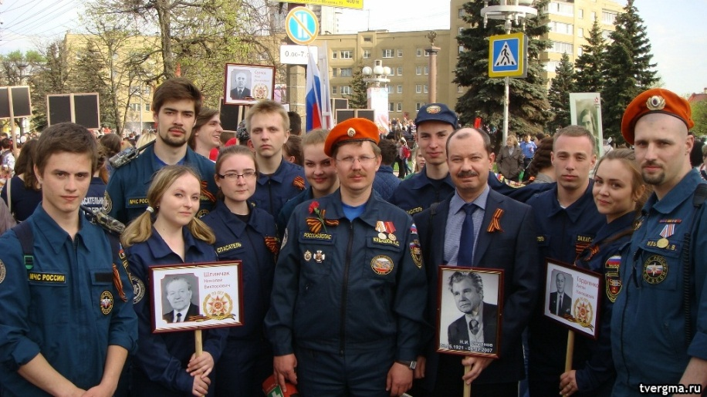
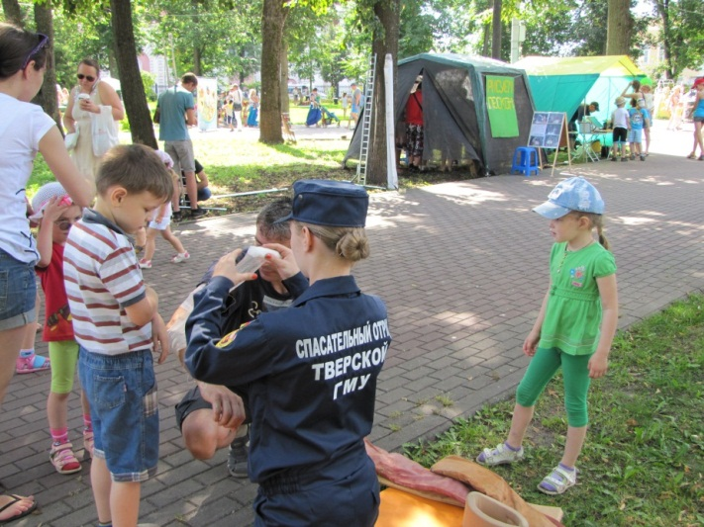
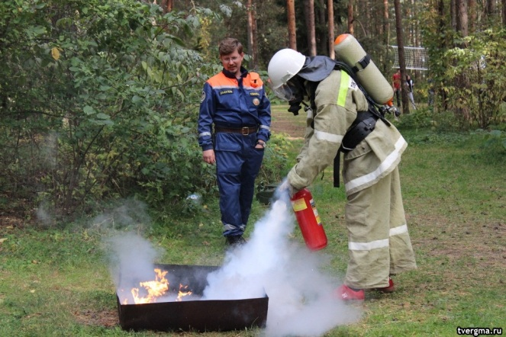
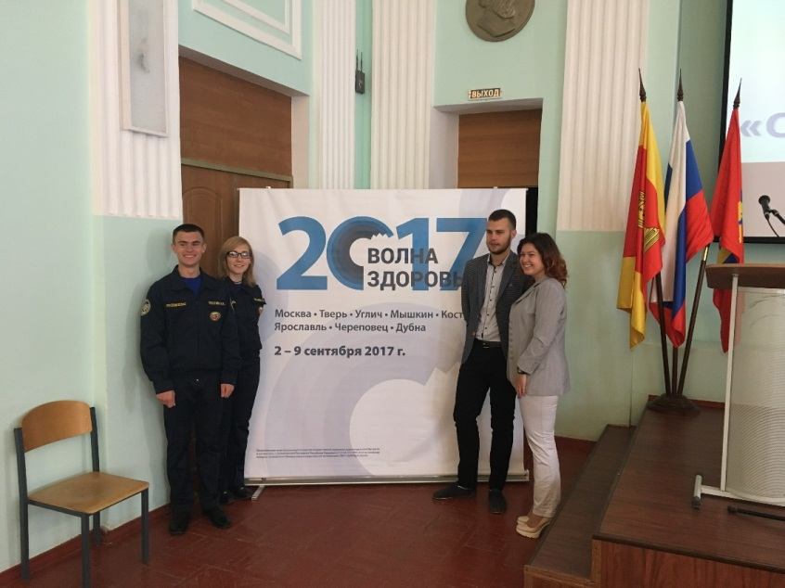
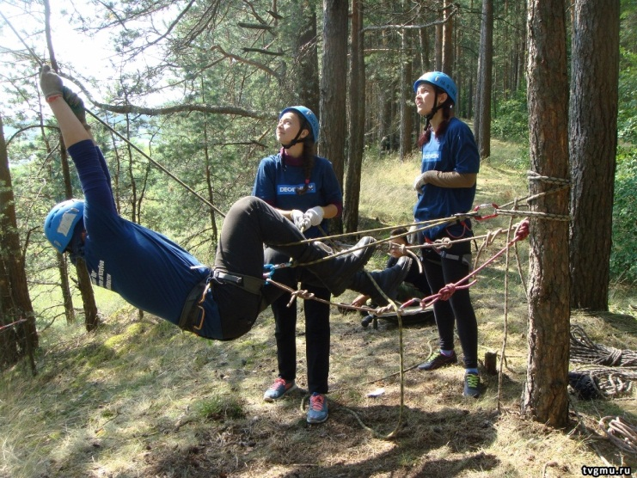
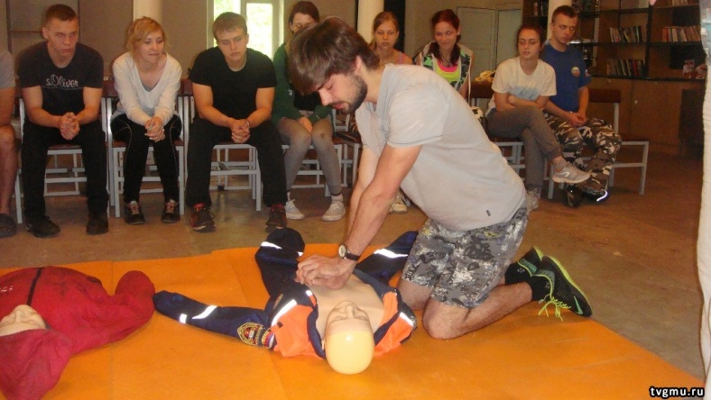
Отряд «Спасатель» - с 2001 года
обеспечение безопасности массовых мероприятий, проводимых в Тверском ГМУ и г. Твери;
обучение правилам оказания первой помощи;
гражданско-патриотическое воспитание;
участие в поисковых и спасательных работах;
патрулирование акваторий г. Твери

Slide 14
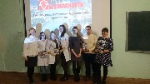
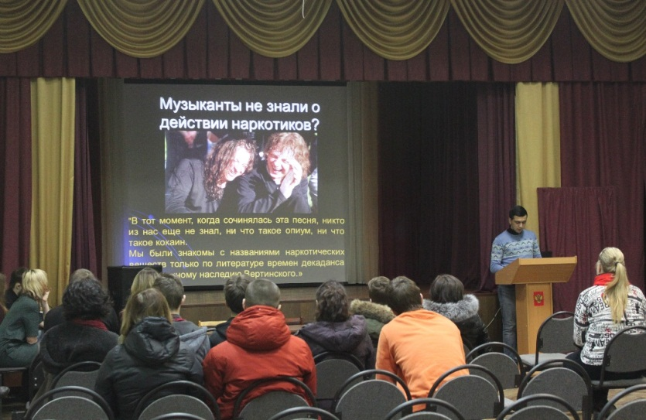
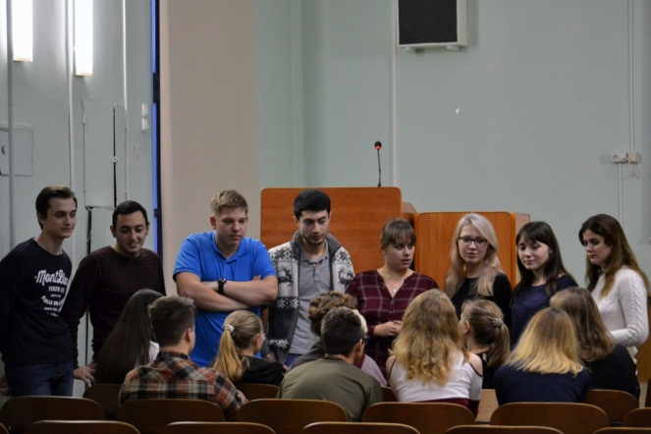
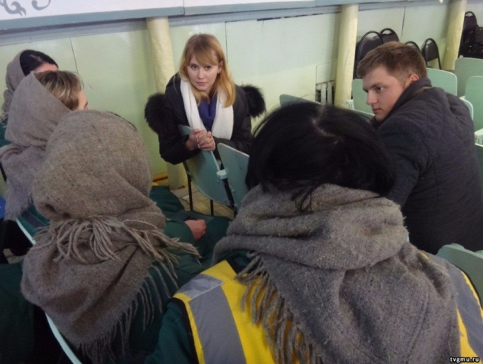
Проект «Наркобезопасность» - с 2005 года
интерактивные тренинги, беседы, лекции, панельные дискуссии, семинары, конференции по проблемам немедицинского употребления психоактивных средств;
«Школа наркобезопасного поведения» для первокурсников;
участие в ресоциализации лиц, отбывающих заключение за употребление или распространение наркотиков

Slide 15
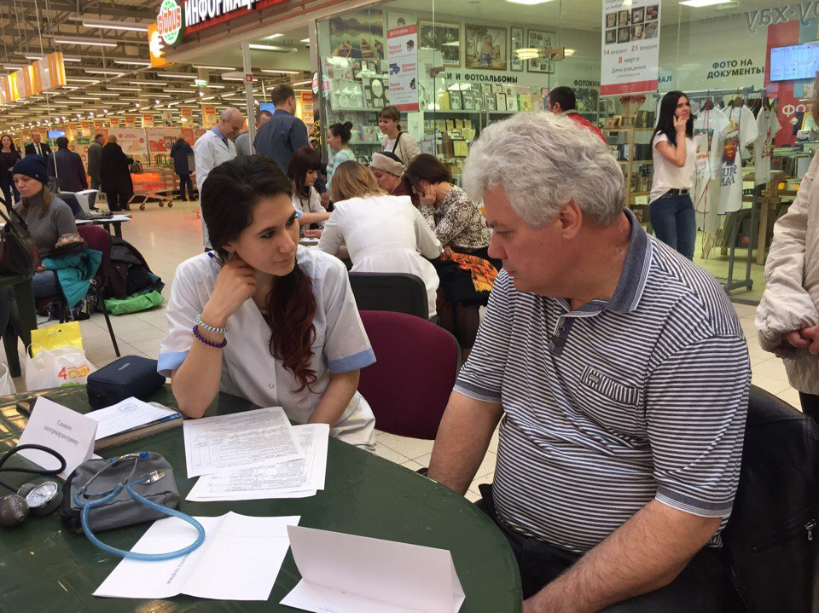
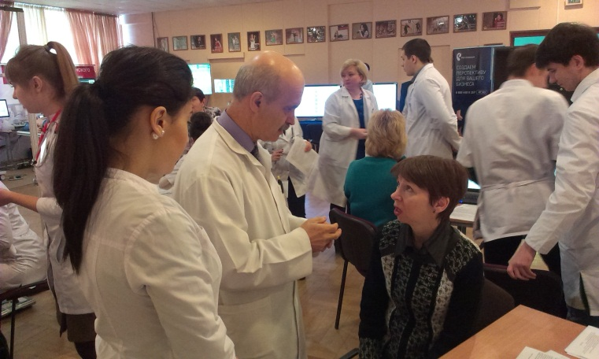
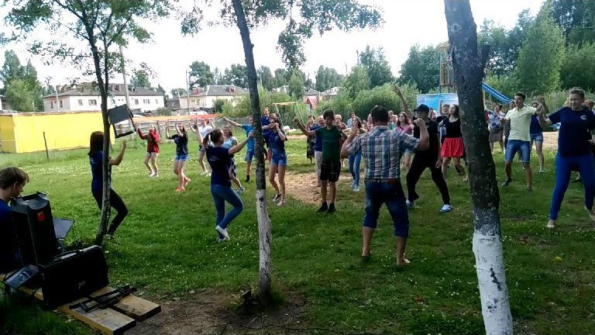
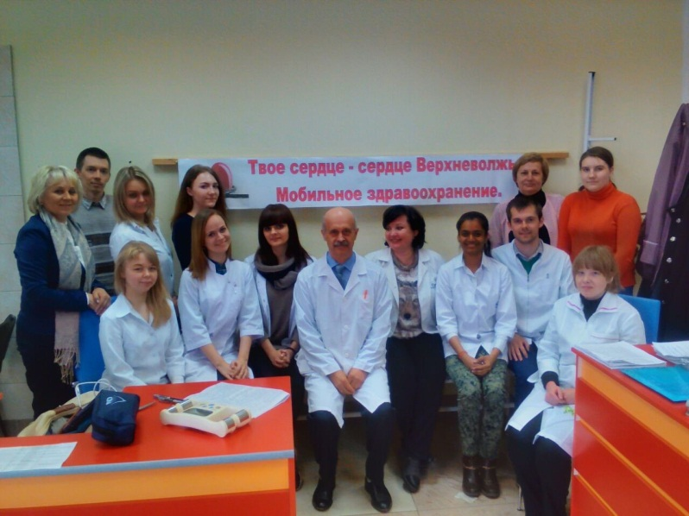
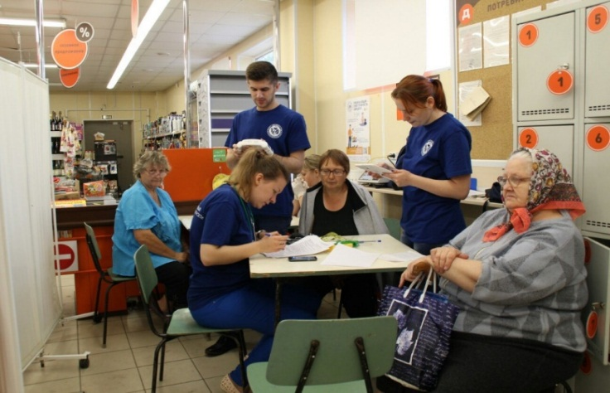
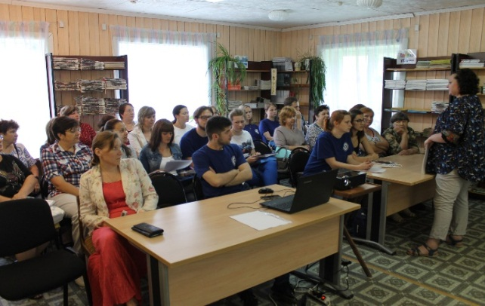
Проект «Мобильное здравоохранение» - с 2014 года
Профилактическое консультирование
населения г. Твери
Профилактическое консультирование
населения Тверской области (8 районов):
лекции по формированию ЗОЖ, флеш-мобы,
создание групп здоровья,
привлечение учащихся
местных школ к
волонтерству

Slide 16
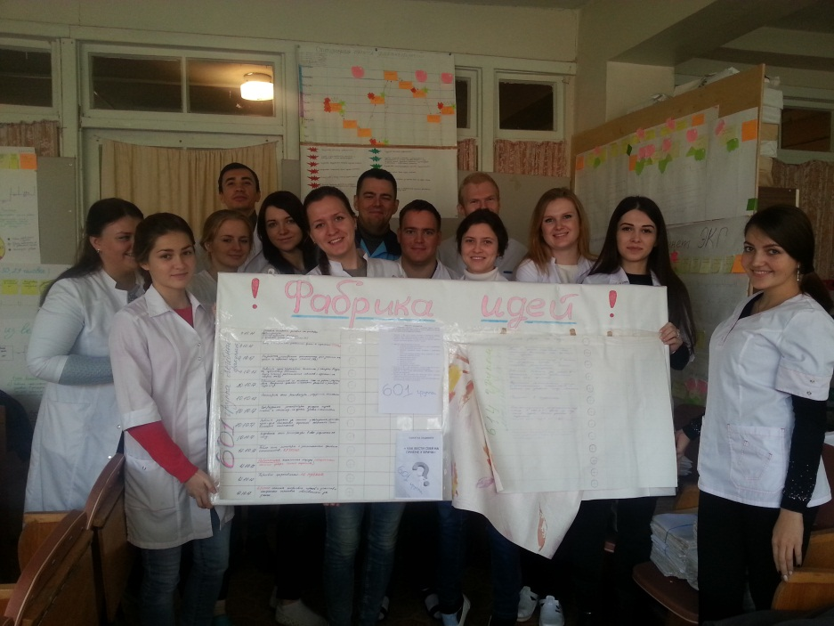
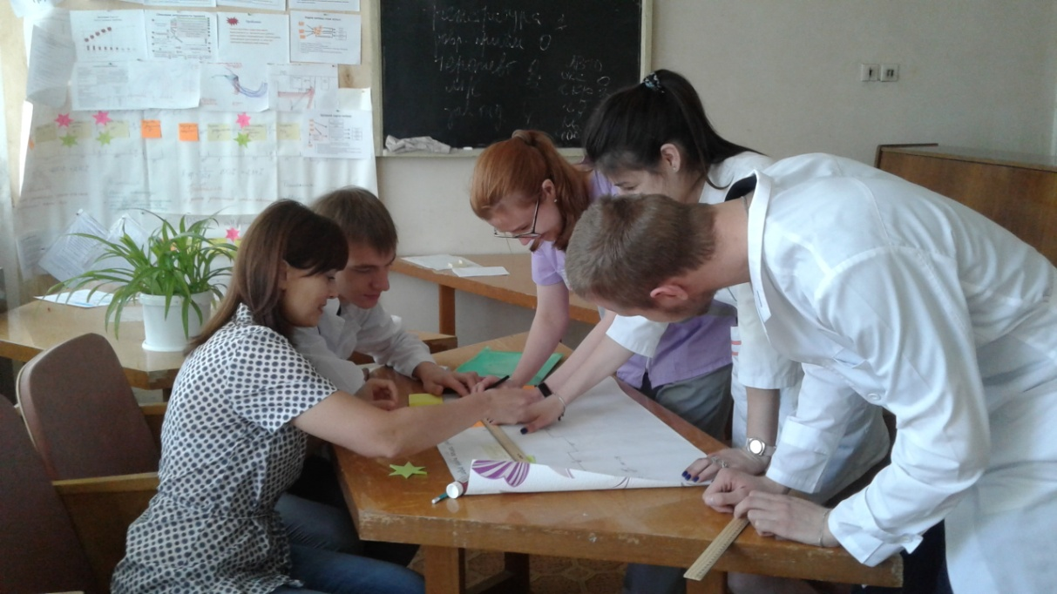
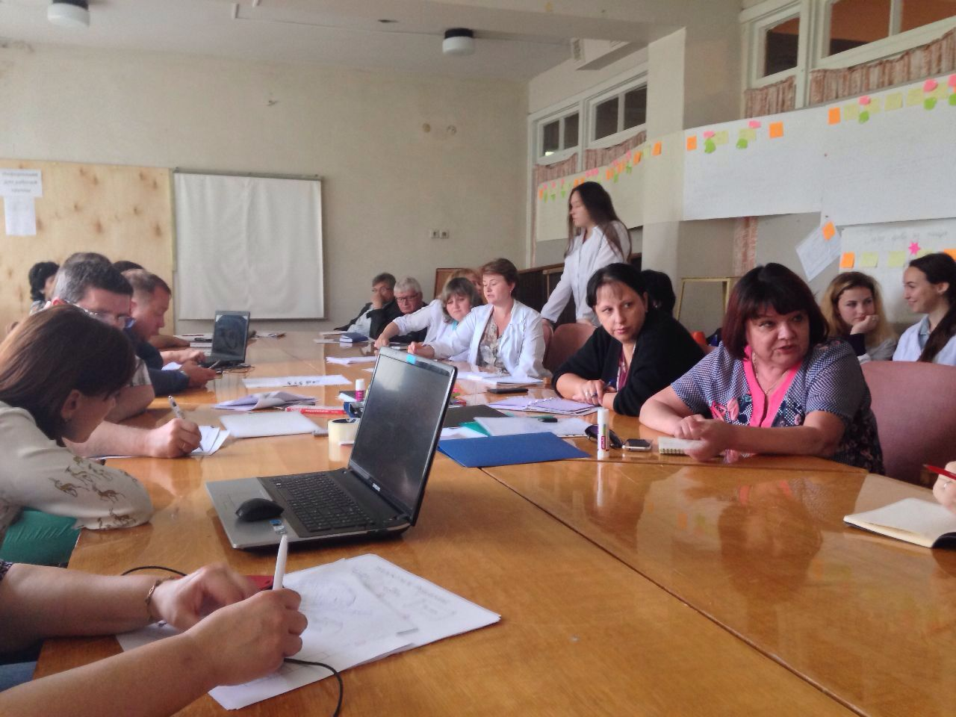
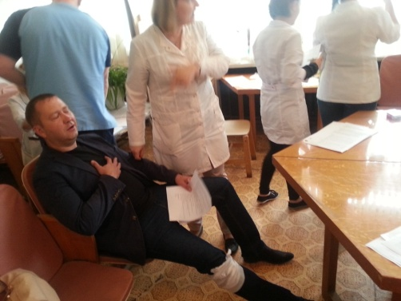
Проект «Бережливая поликлиника»
- с 2017 года
сняты видеоролики, отражающие проблемы пациентов при посещении поликлиник;
силами обучающихся реализованы проекты: "Оптимизация работы регистратуры", "Оптимизация работы терапевта", "Организация лабораторных исследований в поликлинике", "Диспансеризация детей первого года жизни«, проведение хронометража процессов;
создана "Фабрика идей";
участие в реализации "Фабрики процессов" – статисты 4-х деловых игр, разработан проект - квестовая игра

Slide 17
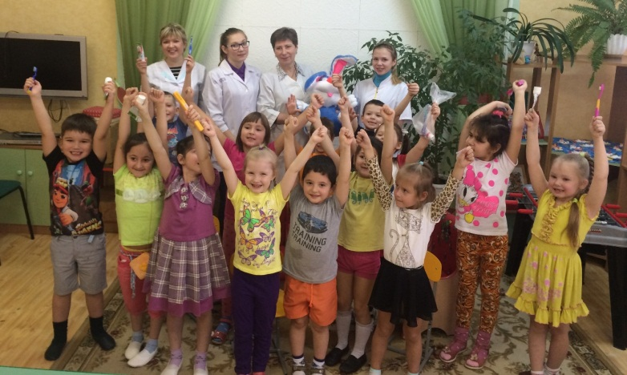
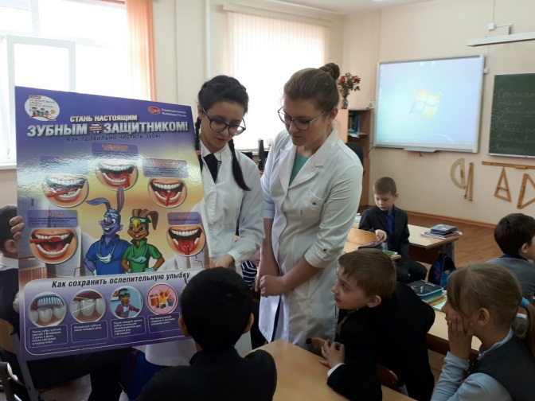
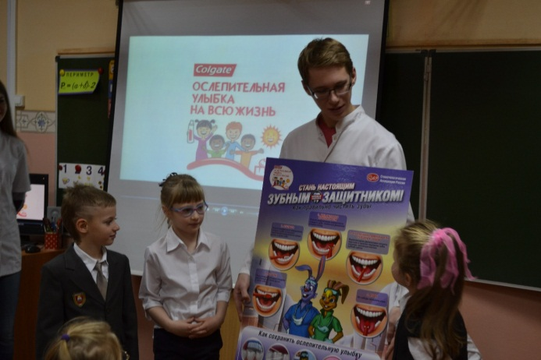
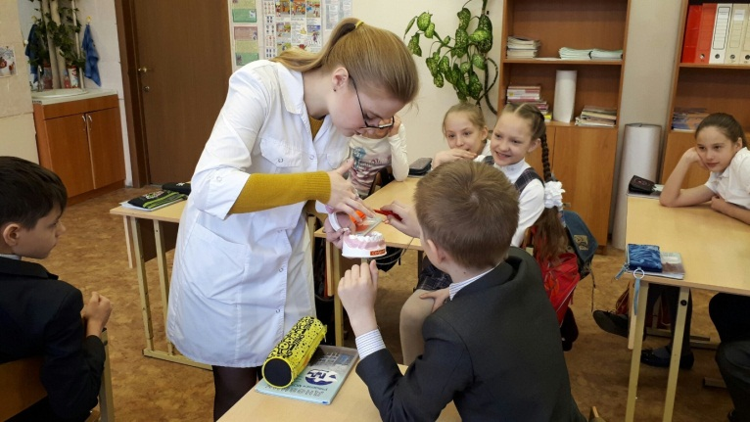
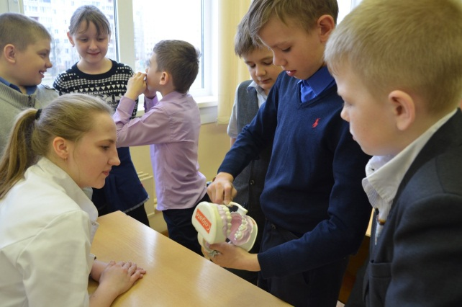
Студенческий отряд стоматологов
«Лига улыбки»
- с 2013 года
для детей 5 - 10 лет - уроки стоматологического здоровья на основе Международной детской образовательной программы «Ослепительная улыбка на всю жизнь»;
для школьников 5 – 8 -х классов - авторская
  игровая программа «Моя улыбка - моя визитка»;
для старшеклассников (9 - 11 -е классы) - урок «Стоматологическое просвещение подростков» и вопросы ЗОЖ: неправильное питание, табакокурение и пирсинг

Slide 18

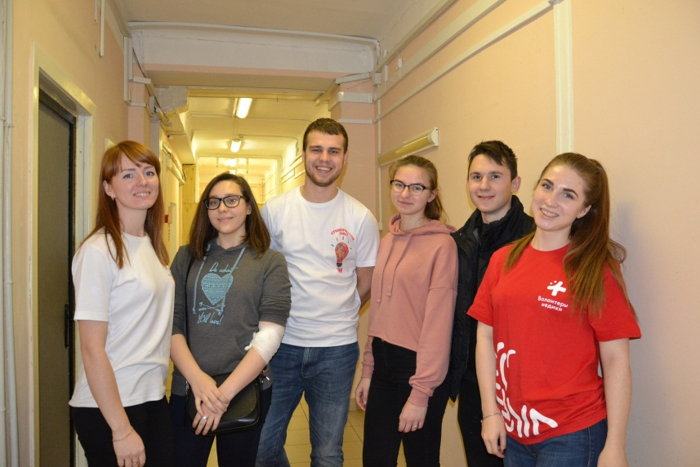
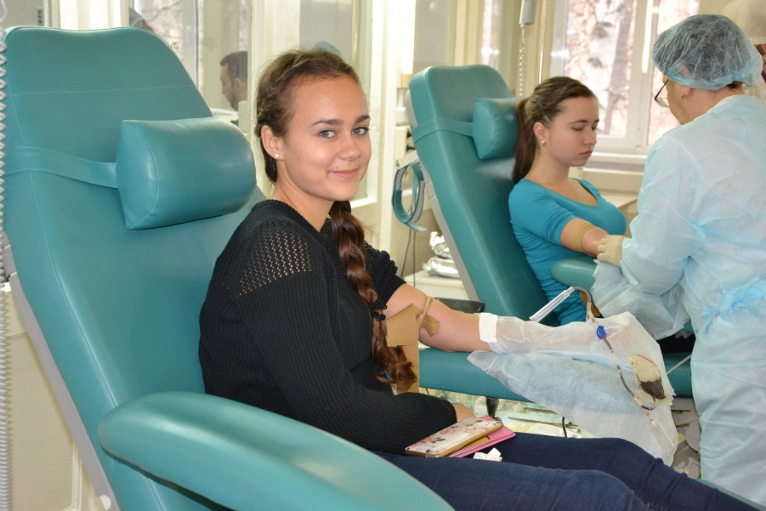
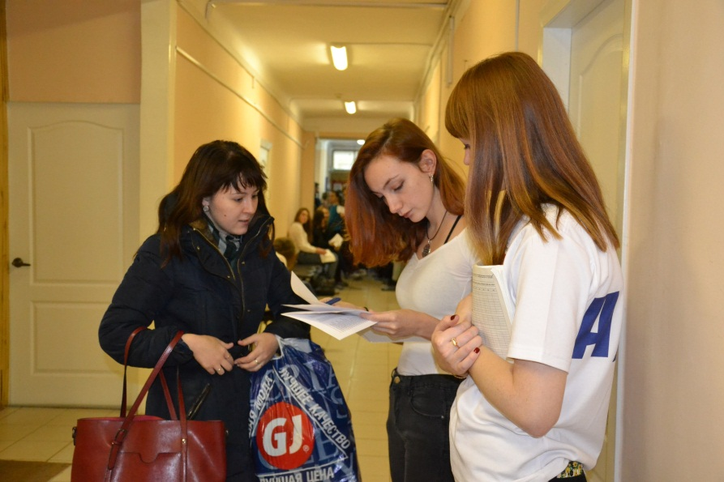
Проект «День Донора»
- с 2010 года
организация и проведение Дня донора – 2 раза в год;
создание электронного банка доноров для Тверской областной станции переливания крови;
привлечение обучающихся к участию в сдаче крови

Slide 19
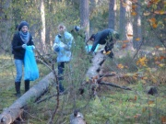

Строительный и трудовой отряды
– с 1967 года
благоустройство территории университета и спортивно-оздоровительного лагеря;
экологические субботники;
участие в организации и проведении крупных университетских мероприятий;
сбор макулатуры

Slide 20
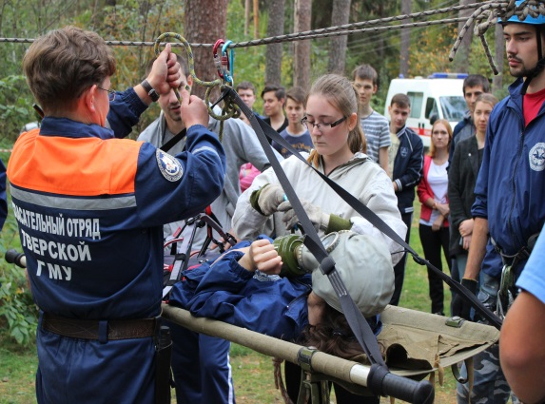
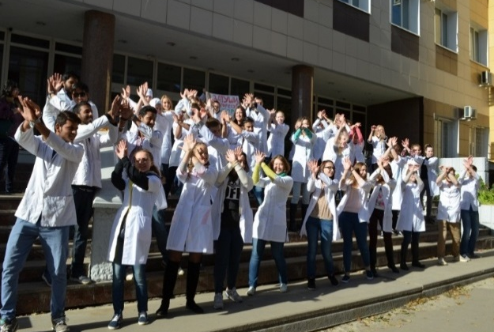
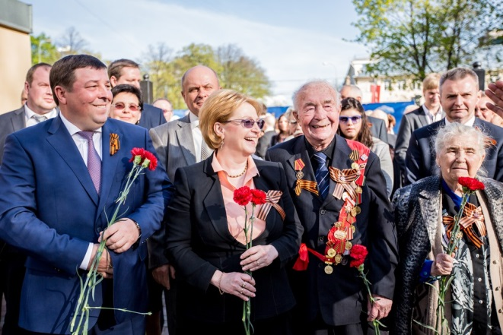
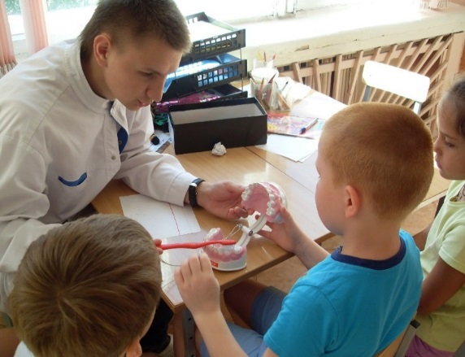
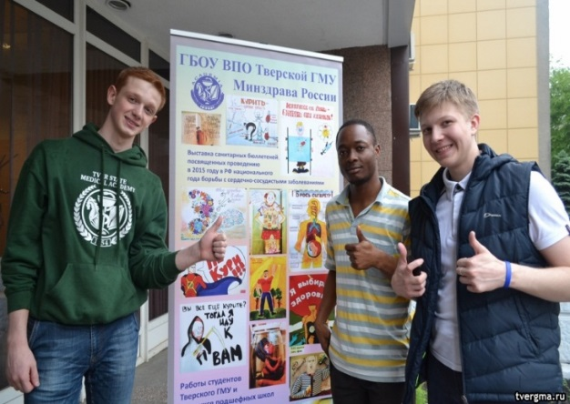
ДОБРОВОЛЬЧЕСТВО
Действие
Добрая воля
Память
Милосердие
Духовность
Гуманность

Slide 21

Преподаватели – кураторы волонтерских объединений Тверского ГМУ (1)
Дмитриев В.А. – начальник управления по воспитательной работе;
Павлова Н.В. – доцент кафедры биологии, ведущий специалист управления по воспитательной работе;

Slide 22

Преподаватели – кураторы волонтерских объединений Тверского ГМУ (2)
Ильницкая И.Ю. – доцент кафедры фармакологии и клинической фармакологии (проект «Наркобезопасность»);
Кириленко Н.П. – профессор кафедры поликлинической терапии (проект «Мобильное здравоохранение»);
Королева О.М. – доцент кафедры общественного здоровья и здравоохранения (проект «Мобильное здравоохранение»);
Соколова Л.Н. – зам. декана стоматологического факультета, доцент (студенческий отряд стоматологов «Лига улыбки»);

Slide 23

Преподаватели – кураторы волонтерских объединений Тверского ГМУ (3)
Соловьева А.В. – зав. кафедрой поликлинической терапии (проект «Бережливая поликлиника»);
Баженов Н.Д. – доцент кафедры госпитальной терапии, зам. главного врача поликлиники (проект «Бережливая поликлиника»);
Кудашов А.С. – специалист управления по воспитательной работе (студенческий отряд «Спасатель»)

Slide 24

Благодарю за внимание!

